Slide 1
Sondas pioneiras em ação
Palestrante: Jéssica Cristina Ramos – E-mail: jessica.ramos@usp.br
Notes:
Plano de Fundo - http://www.un.org/News/dh/photos/large/2011/September/ISS2.jpg

Slide 2
Astronáutica
Ciência que estuda os aspectos da locomoção no espaço

Slide 3
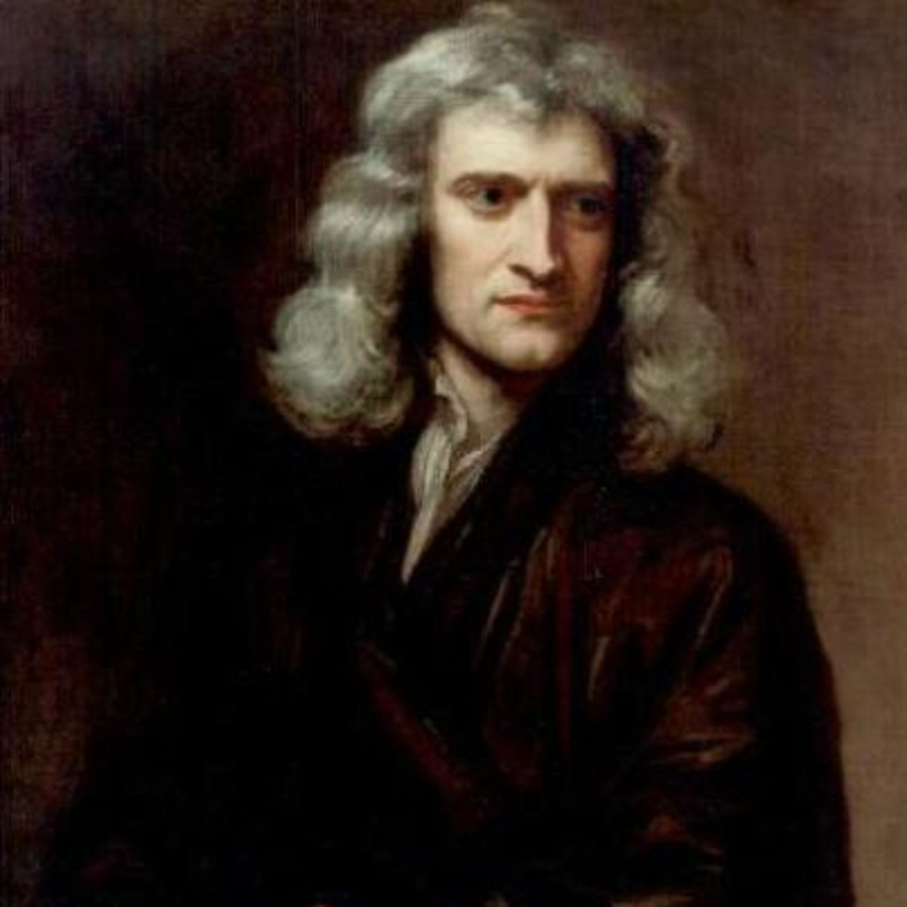
Isaac Newton
Johannes Kepler
Notes:
Johannes Kepler - http://www.google.com.br/imgres?imgurl=https://upload.wikimedia.org/wikipedia/commons/d/d4/Johannes_Kepler_1610.jpg&imgrefurl=https://en.wikipedia.org/wiki/Johannes_Kepler&h=2060&w=1500&tbnid=_1JxzXut9RsBKM:&tbnh=186&tbnw=135&usg=__ejcL2V7pR1dzNXMY2mzlQoulOWA=&docid=qf9AwsuEBaomEM&itg=1
Isaac Newton - http://www.google.com.br/imgres?imgurl=http://a2.files.biography.com/image/upload/c_fit,cs_srgb,dpr_1.0,h_1200,q_80,w_1200/MTE1ODA0OTcxNzM3MTIyMzE3.jpg&imgrefurl=http://www.biography.com/people/isaac-newton-9422656&h=1200&w=1200&tbnid=4ek_eFLj329SHM:&tbnh=186&tbnw=186&usg=__MpcgtiQPb97tXQwxLql5O7DTF6c=&docid=prGQfBst0PH8EM&itg=1

Slide 4
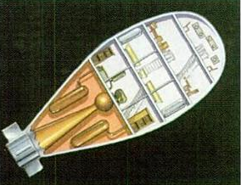
Konstantin Tsiolkovsky 1903
Notes:
Konstantin Tsiolkovisky - https://pt.wikipedia.org/wiki/Konstantin_Tsiolkovsky#/media/File:Tsiolkovsky.jpg

Slide 5
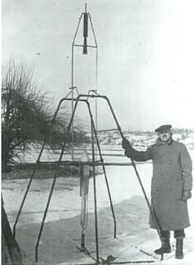
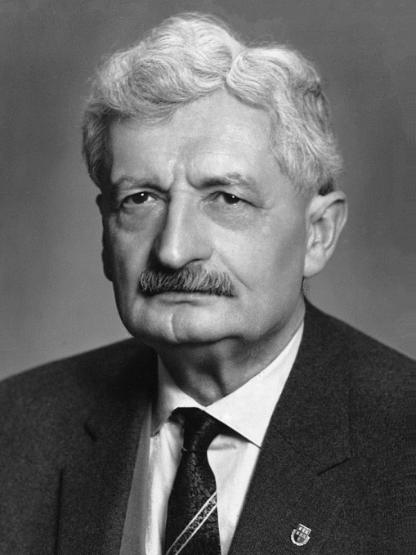
Robert Goddart
Hermann Oberth
16 de março de 1926
Notes:
Goddart – figura retirada do livro – A conquista do espaço, do sputnik até a missão centanário, pg 17
Oberth - https://pt.wikipedia.org/wiki/Hermann_Oberth#/media/File:Hermann_Oberth_1950s.jpg

Slide 6
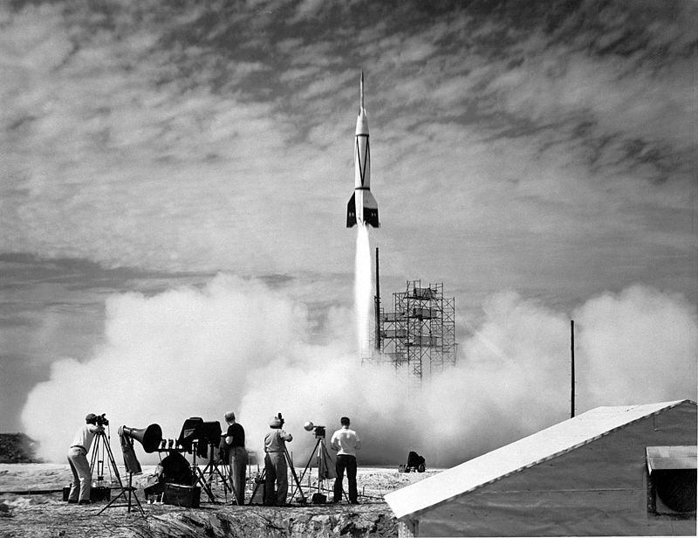
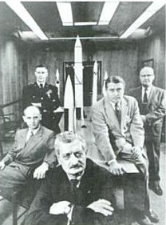
Von Braun
Notes:
V2 - https://pt.wikipedia.org/wiki/V-2#/media/File:Bumper8_launch-GPN-2000-000613.jpg
Von Braun - figura retirada do livro – A conquista do espaço, do sputnik até a missão centanário, pg 18

Slide 7
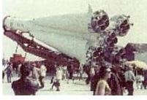
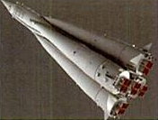
Korolev
Notes:
Korolev e Yuri Gargarin - figura retirada do livro – A conquista do espaço, do sputnik até a missão centanário, pg 20
R7 - figura retirada do livro – A conquista do espaço, do sputnik até a missão centanário, pg 21

Slide 8
Guerra Fria e a Corrida espacial
Notes:
Fundo - http://www.planetariodorio.com.br/bloguinho/media/k2/items/cache/fd2436c23111d947c615d80fa5115911_XL.jpg

Slide 9
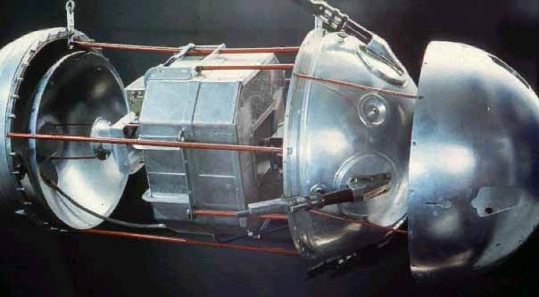
4 de Outubro de 1957
Com aproximadamente 58,5 cm de diâmetro
e pesando 83,6 kg
http://nssdc.gsfc.nasa.gov/nmc/masterCatalog.do?sc=1957-001B

Slide 10
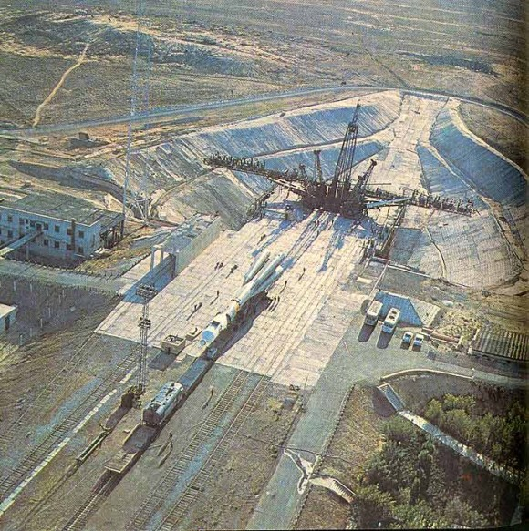
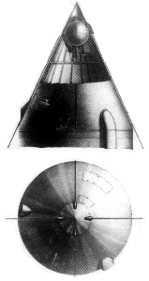
Foguete R7 e Cosmódromo de Baikonur
http://pt.wikipedia.org/wiki/Sputnik#mediaviewer/File:Lancio_sputnik.jpg
http://danielmarin.naukas.com/2014/02/11/un-paseo-por-la-rampa-de-gagarin-el-lugar-donde-comenzo-la-era-espacial/
Notes:
http://upload.wikimedia.org/wikipedia/commons/a/a5/Possible_PDM_signal_labeled_as_Sputnik_by_NASA.ogg
http://www.youtube.com/watch?v=qvPzUAeWZZY

Slide 11
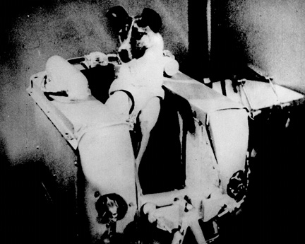
3 de Novembro de 1957
O programa deu sequência com o envio do Sputnik II, e sua Passageira, a cadela Kudriavka ("Crespinha”)
http://www.karl.benz.nom.br/hce/satelite/sputnik/sputnik.asp

Slide 12
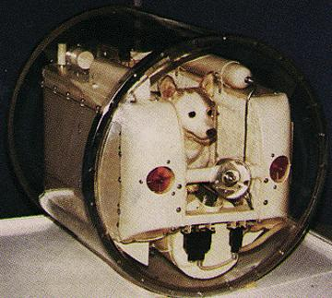
Altura: 4 metros
Base maior: 2 metros
Peso do Satélite: 500 kg
Peso Total: 7,7 toneladas
Retornou em 14 de Abril de 1958
Caindo sobre o Caribe
http://en.wikipedia.org/wiki/Sputnik_2#mediaviewer/File:Sputnik2_vsm.jpg
http://www.karl.benz.nom.br/hce/satelite/sputnik/sput2_2.asp

Slide 13
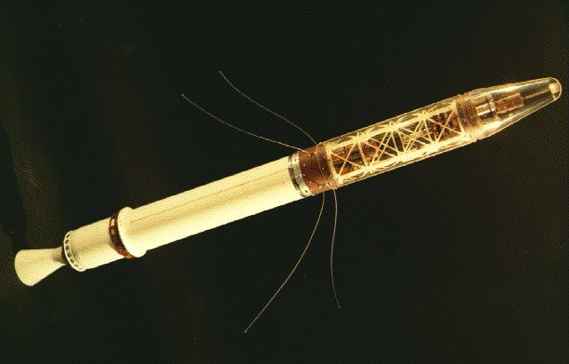
1 de Fevereiro de 1958
“ Explorer 1”
Peso: 13,97 kg
Transmitiu dados por quase 4 meses, até suas baterias se esgotarem.
Permaneceu em órbita até 1970

Slide 14
12 de Abril de 1961
Vostok 1
“A Terra é azul”
http://blogs.band.com.br/miltonparron/files/2012/01/yuri-gagarin1.jpg
Notes:
Fundo - https://observandooceudesinop.files.wordpress.com/2012/05/cc3a9u-de-sinop.png

Slide 15
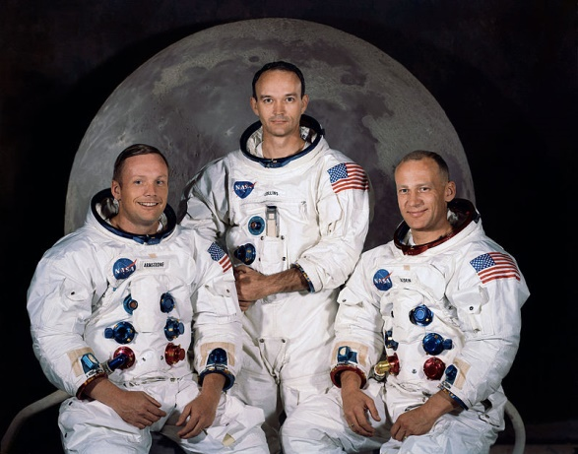
20 de Julho de 1969
Da esquerda para Direita:
Neil Armstrong, Michael Collins e Buzz Aldrin
Notes:
Cosmonautas - http://spaceflight.nasa.gov/gallery/images/apollo/apollo11/html/s69-31739.html

Slide 16
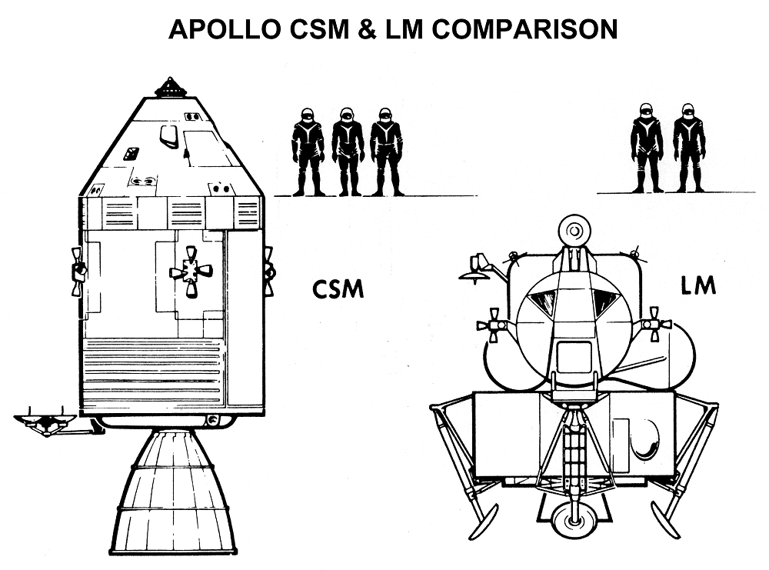
Apollo 11
Notes:
Saturno V - http://earthobservatory.nasa.gov/Features/vonBraun/vonbraun_4.php

Slide 17
Notes:
Fundo - http://spaceflight.nasa.gov/gallery/images/apollo/apollo11/html/as11-44-6551.html

Slide 18
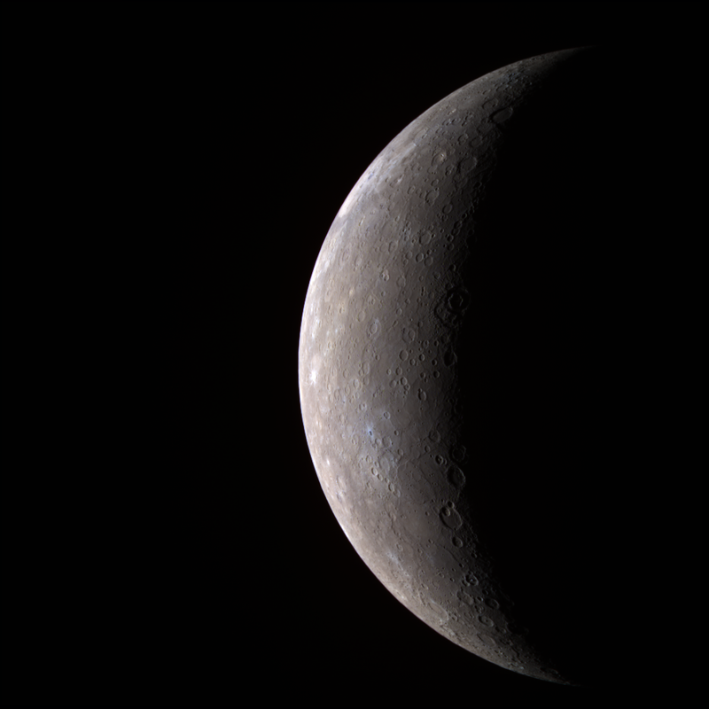
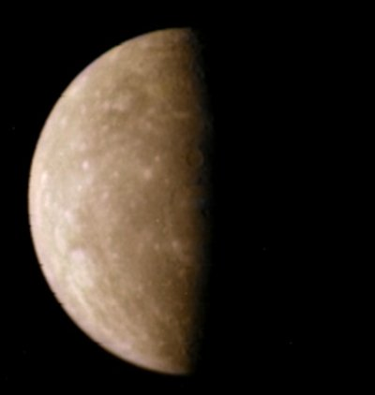
29 de Março de 1974 Mariner 10
Notes:
Mariner 10 - http://nssdc.gsfc.nasa.gov/database/MasterCatalog?sc=1973-085ª
Mecurio ( Mariner ) - https://pt.wikipedia.org/wiki/Merc%C3%BArio_(planeta)#/media/File:Mercury_Mariner10.jpg
Mercurio (messenger) - NASA/Johns Hopkins University Applied Physics Laboratory/Carnegie Institution of Washington

Slide 19
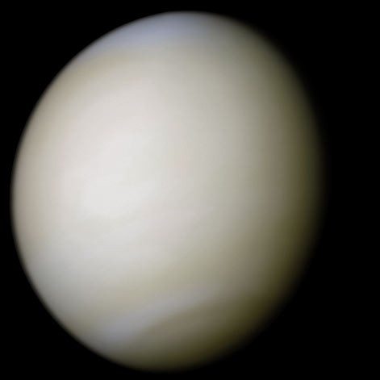
1 de Março de 1966
Programa Venera
URSS
Notes:
Venus - - http://astrosurf.com/nunes/explor/explor_m10.htm

Slide 20
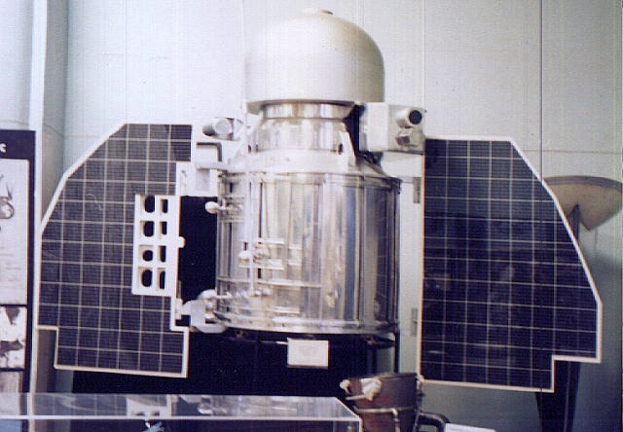
M1
1 de Novembro de 1962

Slide 21
Mariner 4
28 de Novembro de 1964

Slide 22
Exploração do Sistema Solar
Exterior

Slide 23
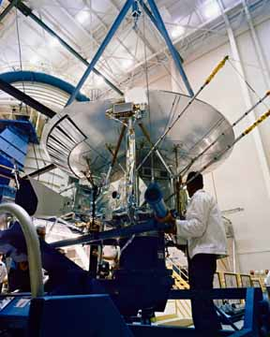
Pioneer 10
2 de Março de 1972
Notes:
Pioneer 10 - http://www.nasa.gov/centers/ames/images/content/72404main_AC73-9019m.jpg
Júpiter -http://www.nasa.gov/image-feature/voyager-1-image-of-jupiter

Slide 24
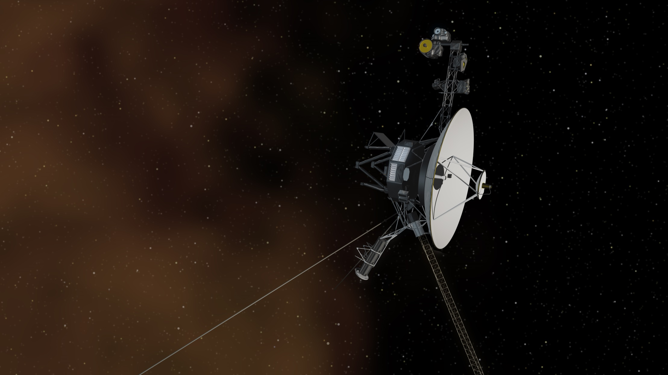
Voyagers 2 e 1
Notes:
Voyager - http://www.nasa.gov/sites/default/files/voyager-full.jpg

Slide 25
O caminho além do
Sistema Solar
Notes:
Imagem - hobbyspace.com

Slide 27
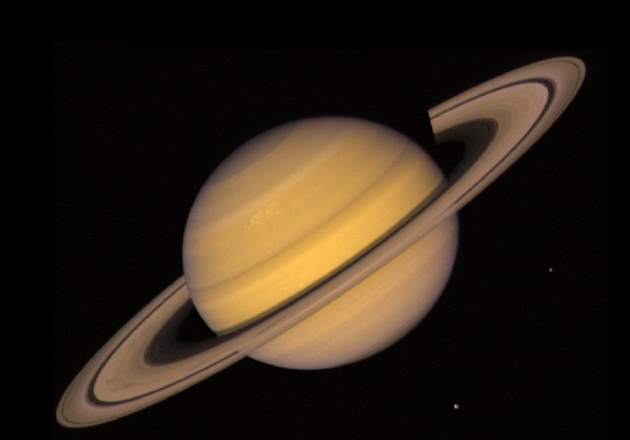

Slide 28
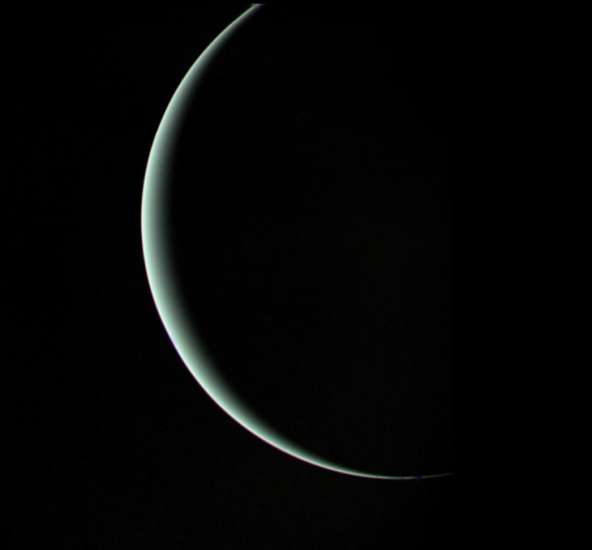
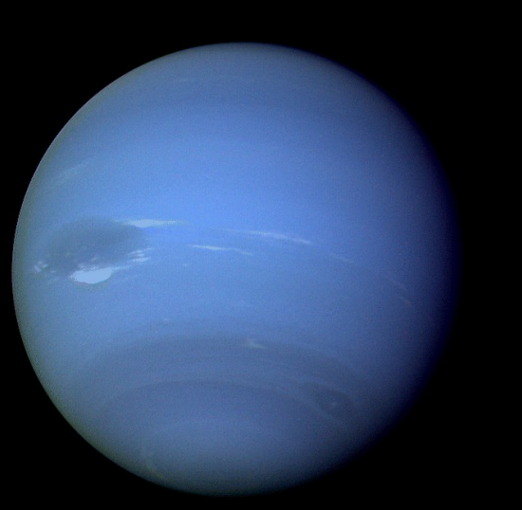

Slide 29
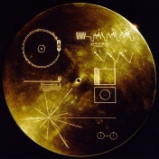
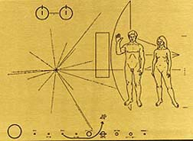

Slide 31
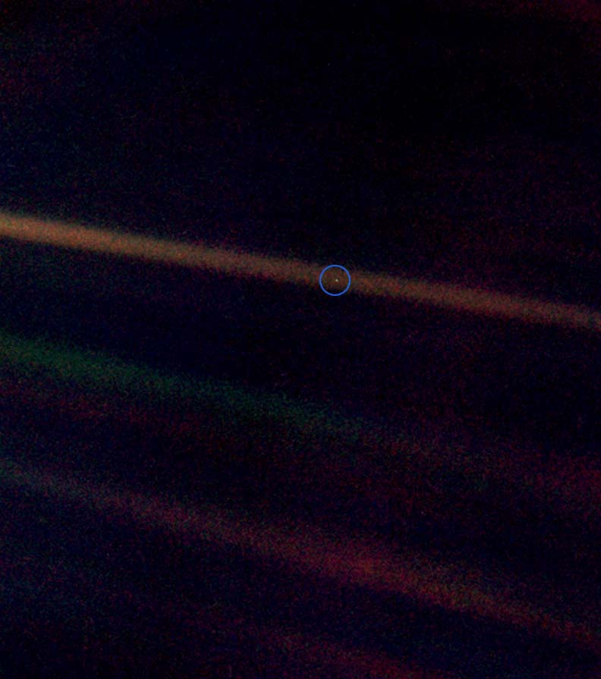

Slide 32
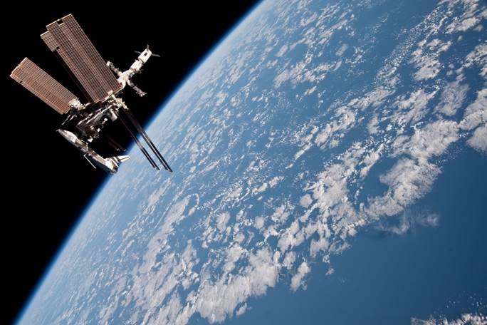
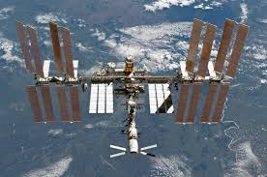
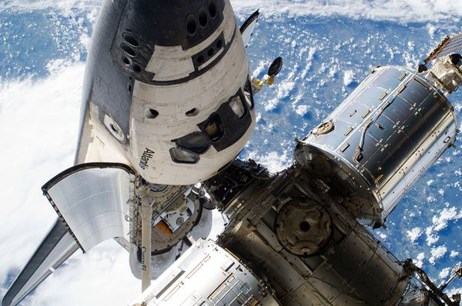
ISS
Inicio em 1998, finalizada em 8 de junho de 2011
Orbita a Terra a 27.700 km/h
Período de rotação de 90 minutos.
109 m de largura, 73 m de comprimento e 20 m de altura, com o peso de 420 toneladas

Slide 33
Hubble
Lançado em 24 de abril de 1990
Espelho com diâmetro de 2,4m

Slide 34
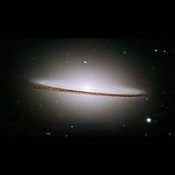
Detalhes no nosso sistema solar

Slide 35
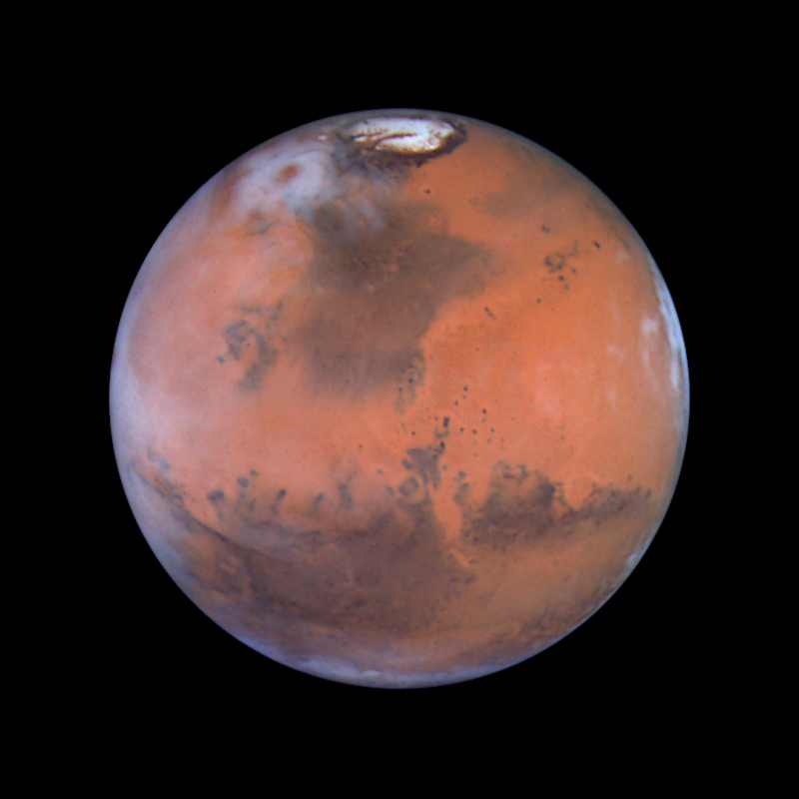
Detalhes no nosso sistema solar

Slide 36
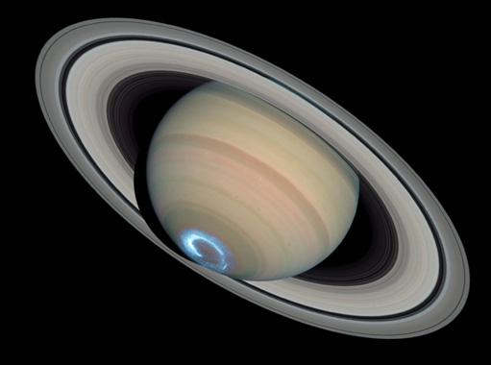
Detalhes no nosso sistema solar

Slide 37
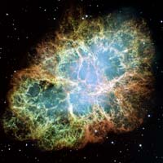
Detalhes no nosso sistema solar

Slide 39
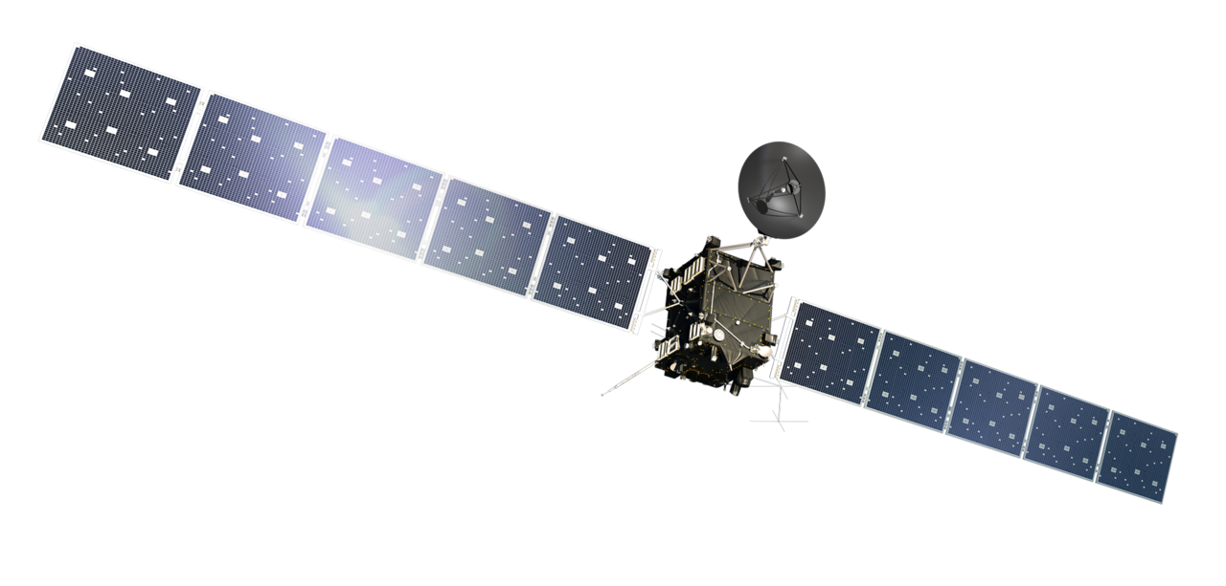
Rosetta
Lançada em 2 de março de 2004
Pouso da philae em 12 de novembro de 2014
Massa de 1.200 Kg
Medindo 2,8 x 2,1 x 2,0m
Notes:
Rosetta - https://pt.wikipedia.org/wiki/Rosetta#/media/File:Rosetta_spacecraft_(transparent_bg).png

Slide 40
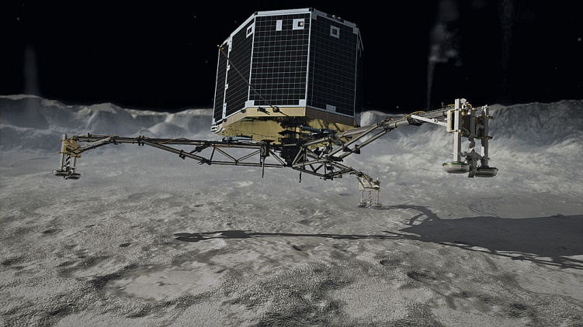
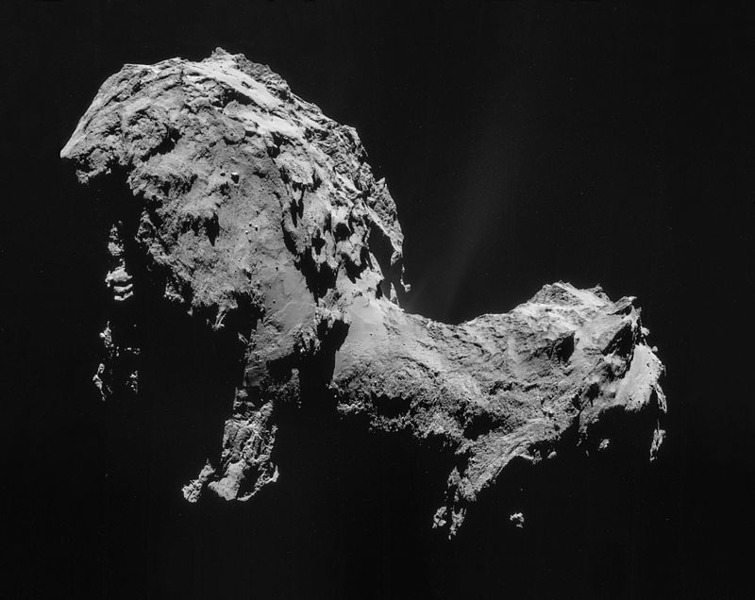
Cometa 67P
Periodo orbital : 6,4 anos

Slide 41
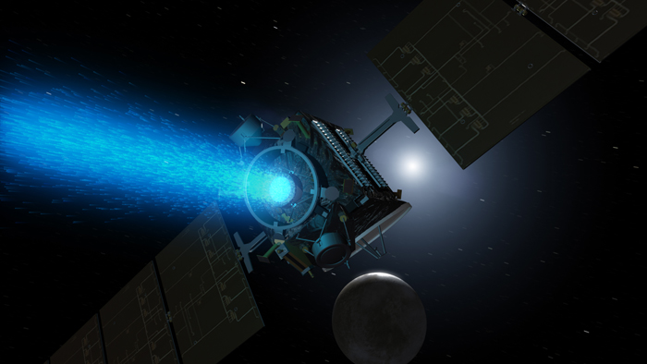
Sonda Dawn
Lançada em 27 de setembro de 2007

Slide 42
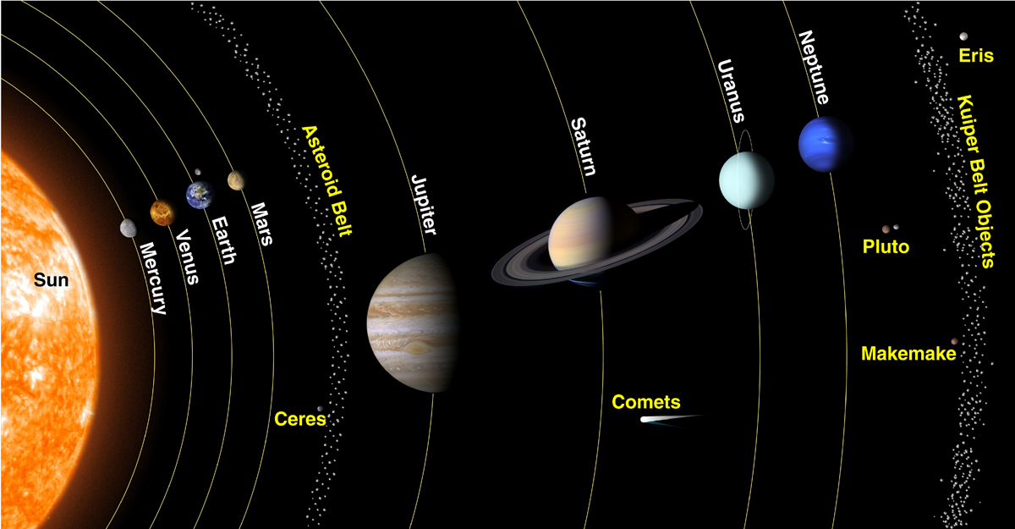

Slide 43
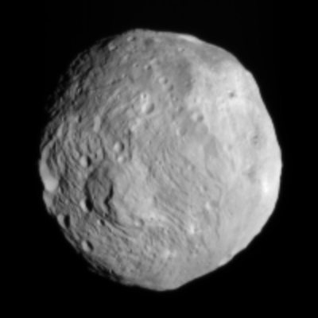
Vesta
Chegada em Vesta em 2011
Notes:
Vesta - http://dawn.jpl.nasa.gov/multimedia/dawn_vesta_image_070911.asp
Ceres - http://photojournal.jpl.nasa.gov/catalog/PIA19185

Slide 44
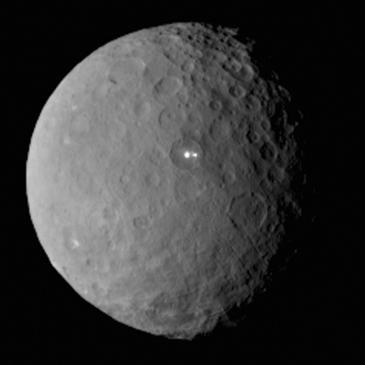
Ceres
Chegada em Ceres em
6 de março de 2015
Notes:
Vesta - http://dawn.jpl.nasa.gov/multimedia/dawn_vesta_image_070911.asp
Ceres - http://photojournal.jpl.nasa.gov/catalog/PIA19185

Slide 45
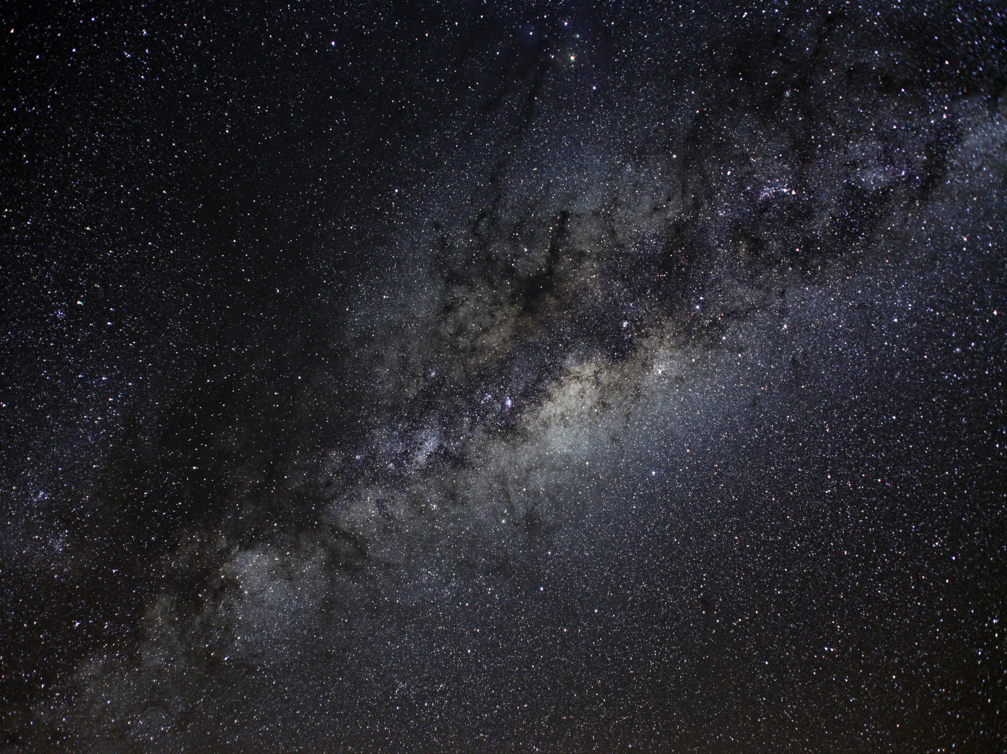
“Quando o Homem tiver conquistado todas as profundidades do espaço, e todos os mistérios do tempo, então ele estará apensa começando”
H.G Wells, The shape of things to come

Slide 46
Dúvidas?
Notes:
Plano de fundo - https://cadacantinho.files.wordpress.com/2012/06/calvinhobbeswallpaper.jpg

Slide 47
Referências
http://nssdc.gsfc.nasa.gov/nmc/masterCatalog.do?sc=1957-001B
http://www.nasa.gov/vision/universe/solarsystem/voyager_agu.html
http://dawn.jpl.nasa.gov/
Livros: Astronáutica, do sonho a realidade, história da conquista espacial
A conquista do espaço,Do Sputnik a missão Centenário

